Slide 1
Авторско право и лицензи
Мултимедийна презентация

Slide 2
Авторско право и лицензи
В тази тема ще научите:
  основните проблеми свързани със защитата на авторските права на дигитално съдържание;
  различни организационни и технологични решения, политики и принципи на защита на авторските права с различните лицензи за разработване на софтуер.
Ще усвоите умения за:
  разработване на подходи и технологични решения за защита на авторските права на дигиталното съдържание;
  прилагате най-подходящи лицензи за защита на авторските права на материали в дигитален формат.

Slide 3
Авторско право и лицензи
Съдържание:
  авторски права върху дигиталното съдържание
  лицензи за защита на авторските права на материали в дигитален формат
  технологични решения за защита на авторските права на дигиталното съдържание

Slide 4
Авторско право
Авторското право (copyright) представлява система от правни норми, уреждащи, регулиращи и защитаващи отношенията, възникнали при или по повод създаването и използването на научни, литературни, художествени и други произведения продукт на интелектуален труд
Закон за авторското право и сродните му права (ЗАПСП):
  регламентира отношенията, свързани със създаването и разпространението на произведения на литературата, изкуството и науката
  авторското право възниква за автора със създаването на неговото произведението, без да изисква регистрация или друго действие от страна на автора
  регламентира имуществените и неимуществените права на автора, начина и типа на отдаване на право на ползване на различни типове произведения включително и дигитално съдържание
  акцент: авторското право върху компютърни програми и бази данни, цифровизиране на произведения и тяхното разпространение по цифров път

Slide 5
Европейското законодателство
Директива (ЕС) 2019/790 на европейския парламент и на съвета от 17 април 2019 година относно авторското право и сродните му права в цифровия единен пазар и за изменение на директиви 96/9/ЕО и 2001/29/ЕО
  адаптиране на изключенията/ограниченията в областта на авторското право в цифрова и трансгранична среда, като се въвеждат задължителни изключения от авторското право за целите на извличането на информация от текст и данни, онлайн преподавателски дейности и опазването и онлайн разпространението на културно наследство
  подобряване на практиките за лицензиране, така че да се гарантира по-широк достъп до съдържание
  постигане на добре функциониращ пазар за авторското право, като се въвежда ново право за издателите на публикации в печата при цифровото използване на техните публикации в печата
  уточнява се правната рамка за осъществяване на дейността на платформите за споделяне на онлайн съдържание, които се основават на модела „качено от ползвателя съдържание“

Slide 6
Авторско право и лицензи
Лиценз – разрешение, което носителят на авторските права дава за тяхното използване, по силата на лицензионен договор
Лиценз на авторски права – разрешение предоставено по силата на сключен писмен договор от притежателят на правата, позволяващ на други лица да ги ползват на дадена територия и при определени договорни условия – в повечето случаи финансово обезпечени, срещу определено възнаграждение
Авторско право (copyright)
„всички права са запазени“
Необходимо е съгласие на автора за ползване различно от посочените в ЗАПСП изключения
Лиценз на авторски права
Чрез лицензионен договор автора дава право за ползване на произведението по определен начин без да се изисква допълнително съгласие от него

Slide 7
Лицензии за творческо споделяне
Лицензии за творческо споделяне (Creative Commons)
  2001 г. проф. Лорънс Лесиг, Станфордски университет, САЩ
  Текуща версия 4.0 (към 2023 г.)
  Версия 2.5 – преведена на български език и пригодени към българското законодателство
  Шест типови договора

Slide 8
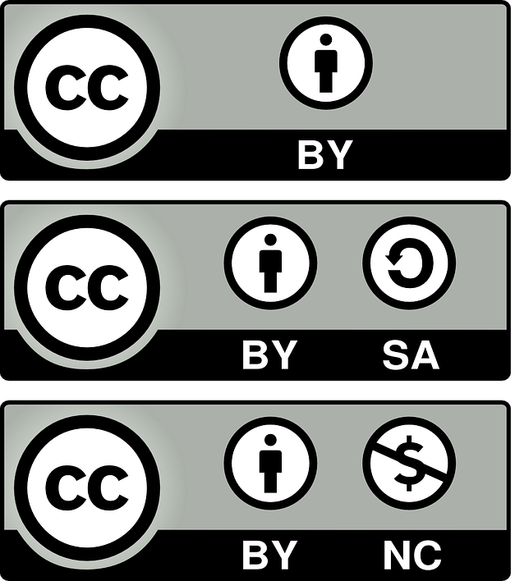
ЛИЦЕНЗИИ ЗА ТВОРЧЕСКО СПОДЕЛЯНЕ
Признание
задължава признаване и посочване на автора, даване на електронна препратка към лиценза, и указване дали са нанесени промени
Признание – Споделяне
освен признаване на автора, изисква, ако са направени промени, преработеният, преобразуван или доразвит материал, да бъде разпространен съгласно същия лиценз като оригинала
Признание – Некомерсиално
изисква признаване на автора и не позволява материала да се използва за търговски цели

Slide 9
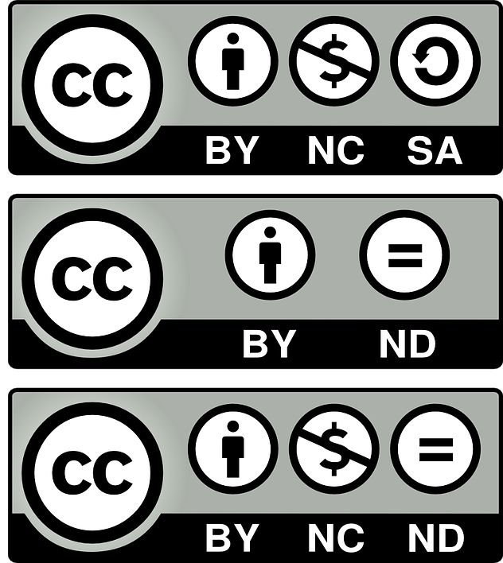
Лицензии за творческо споделяне
Признание – Некомерсиално – Споделяне
изисква признаване на автора и не позволява материала да се използва за търговски цели и изисква, а ако са направени промени, преработеният материал, трябва да бъде разпространен съгласно същия лиценз като оригинала
Признание - Без производни
освен признаване на автора, ако са направени промени, не позволява изменения материал да се разпространява
Признание – Некомерсиално – Без производни
изисква признаване на автора и не позволява материала да се използва за търговски цели, а ако са направени промени, не позволява изменения материал да се разпространява

Slide 10

Общ публичен лиценз на GNU
Фондацията за свободен софтуер (ФСС) (Free Software Foundation (FSF))
Свободен софтуер (free software) – софтуер с отворен код (open source)
Общ публичен лиценз на GNU – регламентира основно разпространението на свободен софтуер
Използва метода Copyleft – прилага закона за авторското право наобратно – вместо средство за ограничаване на разпространението и използването на даден софтуер, той става средство за запазване на неговата свобода на използване
Copyleft – разрешава съответния софтуер да бъде стартиран, копиран, променян и модифицираните версии да бъдат разпространявани също свободно, но не разрешава да се добавят собствени ограничения
Copyright
Copyleft

Slide 11
Технологични решения, политики и принципи на защита на авторските права
Технически средства за защита за защита на авторски права (Управление на цифрови права (Digital rights management – DRM)) – набор от средства и системи за контрол и разпространение на достъпа до дигитални ресурси
Всякаква технология, устройство или съставна част, които при обичайното им използване могат да попречат или да ограничат неразрешени от носителя на закриляно от този закон право действия по отношение на произведения или други обекти, защитени от този закон, ако чрез тези средства използването на такъв обект може да се контролира от носителя на правото чрез код за достъп, замъгляване или друго изменение на обекта или механизъм за контрол върху копието (Допълнителните разпоредби на ЗАПСП)
Включват основно лицензионни споразумения и шифроване
ЗАПСП предвижда административни наказания и санкции за умишлено премахне, повреждане, унищожаване или друг начин на заобикаляне на технически средства за защита или предлагане на средства за тяхното заобикалянето или отстраняване (чл. 97. )

Slide 12
Видове техническите средства за защита…
Средства за проверка
  продуктов ключ – обикновено буквено-цифров низ, предоставящ лиценз за определено копие на софтуера, който трябва да се въведе при инсталиране или стартиране на софтуера
  ограничения за активиране – средства за ограничаване на броя на устройствата, на които законен потребител може да инсталира съдържание
  постоянен онлайн DRM – винаги включен DRM (Always-on DRM) проверява оторизацията, докато съдържанието се използва, като взаимодейства със сървър, управляван от притежателя на авторските права
Шифроване – променя съдържанието по начин, който изисква декриптиране на съдържанието преди да може да се използва

Slide 13
Видове техническите средства за защита
Ограничение за копиране – предотвратява незаконно копиране на мултимедийни и други файлове
Ограничения по време на изпълнение – спират възпроизвеждането на ограничено от DRM съдържание, докато работи неподписан софтуер, за да предотврати достъпа на неподписания софтуер до съдържанието
Регионално блокиране (или регионалното кодиране) – предотвратява използването на определен продукт или услуга, освен в конкретен регион или територия
Проследяване – вградени цифровите водни знаци в аудио или видео данни, които могат да се използват за записване на собственика на авторските права, веригата за разпространение или идентифициране на купувача

Slide 14
Иновативни технологии за защита на съдържанието
Блокова верига или блокчейн (blockchain) – метод за съхранение на информация в компютърна мрежа, който представлява непрекъснато растящ списък от компютърни записи, наречени „блокове“, свързани помежду си и кодирани криптографски
Блокчейн – основа на криптовалутите
Създадена през 1982 г. – Дейвид Чаум, докторант от Калифорнийския университет в Бъркли, дисертация „Компютърни системи, създадени, поддържани и доверени от взаимно подозрителни групи“
Добива популярност през 2008 г. – Сатоши Накамото (псевдоним), White paper – “Bitcoin: A Peer-to-Peer Electronic Cash System”

Slide 15
Важни събития
3 януари 2009 г. – „изкопан“ е първият „блок“, наречен „генезис блок“, който е част от първия блокчейн в света и дава началото и на първата криптовалута – биткойн
12 януари 2009 г. – направена е първата трансакция, която ползва блокчейн технология, чрез биткойн
5 октомври 2009 г. – установен е първият обменен курс за криптовалута, ползваща блокчейн
Биткойн, остава единствената действаща блокчейн система и криптовалута в света в продължение на две години
2011 г. – две нови, базирани на блокчейн криптовалути, производни на проекта Биткойн – наречени Litecoin и Namecoin
2012 г. следва Peercoin
2013 г. – представени са пет блокчейн проекта, включително първият мемекоин – Dogecoin
2015 г. – блокчейн Ethereum, не само за криптовалута, а платформа за работа с децентрализирани приложения

Slide 16
Блокова верига или блокчейн
Всеки „блок“ съдържа информация за предходния „блок“ и е удостоверен за време
Осигурява хронологична цялост („integrity“) на веригата назад до първия „блок“
Не позволява модифициране на данните.
Блоковата верига се съхранява в децентрализирана мрежата в разпределен вид (с физически копия върху отделни компютри) и не съществува едно-единствено „главно копие“
Участниците в мрежата са равноправни (peer-to-peer) и спазват определен протокол за валидиране на новите „блокове“
Веднъж валидиран и записан, никой „блок“ не може да бъде променян, без да се променят всички следващи го „блокове“

Slide 17
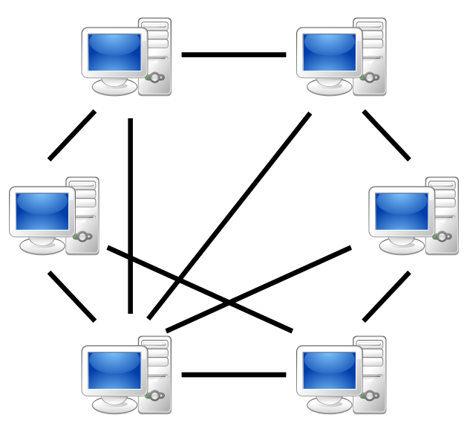
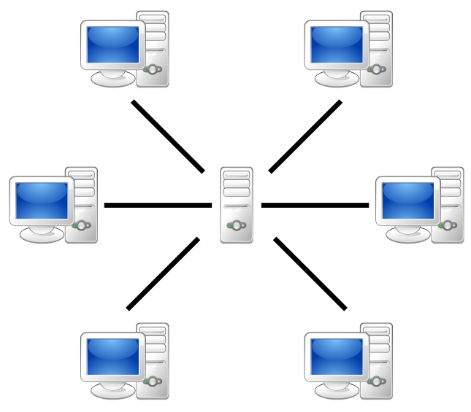
Децентрализирана архитектура
Peer-to-peer (P2P)
  децентрализирана архитектура за разпределени изчислителни ресурси (като процесорна мощ, дисково пространство и др.)
  участниците са равноправни и липсва централна мрежова инфраструктура (като сървъри или трайни хостове)
  участниците са едновременно доставчици и потребители на ресурси за разлика от традиционния клиент-сървър модел, където само сървърите доставят (снабдяват), а клиентите консумират
Peer-to-peer система от възли без централна инфраструктура
Централизиран модел клиент-сървър

Slide 18
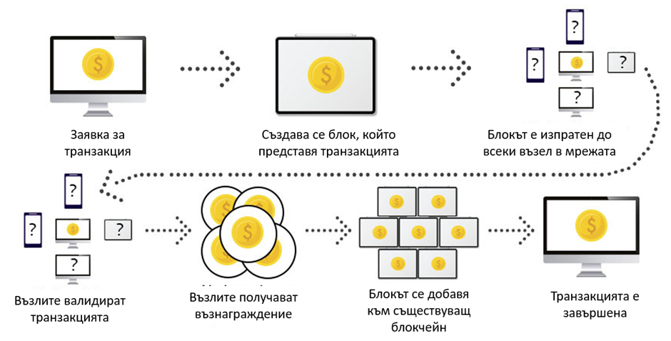
Начин на работа на блокчейн

Slide 19
Основни характеристики на блокчейн…
Децентрализация
  не се базира на централизирана база данни или администратор
  разпределя информацията в мрежа от компютри, което не позволява на един участник или група да контролира цялата информация
  всеки възел в мрежата има копие от целия блокчейн, което гарантира, че системата може да продължи да работи, дори ако един или повече възли станат неактивни
Прозрачност
  всички транзакции във блокчейн са видими за всички участници в мрежата
  всяка промяна в блокчейна може да бъде проследена и проверена от всеки участник

Slide 20
Основни характеристики на блокчейн…
Непроменяемост
  когато една транзакция е записана в блокчейна, тя не може да бъде променена или изтрита
  гарантира се от криптографския дизайн на блокчейна, който изисква всеки нов блок да съдържа уникален отпечатък (хеш) не само на собствените си данни, но и на предишния блок
  всеки опит за промяна на блок ще промени неговия хеш, което ще направи всички следващи блокове невалидни
  непроменяемостта гарантира целостта и проследяемостта на данните в блокчейна по верифицируем начин
Анонимност
  свързана е със статуса на субекта в блоковата верига като таен и неоткрит,
  никой не може да получи достъп до истинската идентичност на потребителите от тяхното поведение или техните транзакции и сделки

Slide 21
Основни характеристики на блокчейн
Сигурност
  блокчейн използва криптографски принципи за защита на информацията
  включва използването на криптографска хеш функция, която превръща входните данни в уникален набор от символи
Автономност
  самоуправление във всяка система, способна да изпълнява функции независимо, за да постигне специфични цели
  позволява на потребителите да участват в самоорганизираща се система и им дава свободата да проверяват транзакции без участието на централизирана трета страна

Slide 22
Предимства на блокчейн технологията…
Доверие и сигурност
  получените данни са без грешки
  данните не могат да бъдат редактирани
  няма администратор, който да може да изтрива или редактира данни
  поверителната информация не е публична
  всеки допълнителен блок удостоверява автентичността на предишния блок ,така всеки опит за манипулиране на данните е видим и трети страни не могат да ги манипулират
Повишена ефективност
  отпада проблемът с отнемащото време съгласуване на записите (тъй като мрежата и данните се съхраняват в една цялостна екосистема от типа peer-to-peer)

Slide 23
Предимства на блокчейн технологията
Пълнота на информацията
  дневникът на транзакциите съдържа информация за това какво е купено/продадено, кога, колко и къде (разбира се, типа на включената информация зависи от спецификата на съответния дневник)
Интелигентни договори
  в блокчейна може да се съхранява набор от правила (наречен интелигентен договор)
  в рамките на такъв набор от правила могат да се определят различни условия в зависимост от нуждите, например условия за продажба/покупка на конкретен актив

Slide 24
Ethereum
Инфраструктура от корпоративен клас за изграждане и внедряване на децентрализирани приложения и интелигентни договори
Включва модификации, които го правят по-гъвкав от блокчейна на Биткойн
Има своя собствена криптовалута Ether
Много допълнителни криптовалути работят използвайки Ethereum блокчейн
Основно предимство – освен данни в него могат да се съхраняват и изпълними програми, по-известни като „интелигентни договори“

Slide 25
Благодаря
За вашето внимание!

